Slide 1
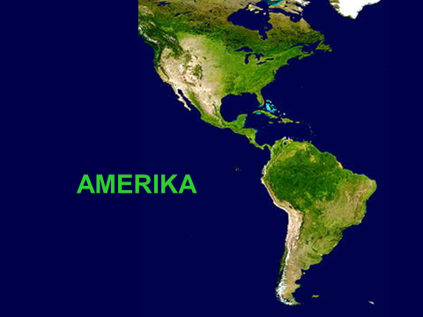
Regionalizace cestovního ruchu

Slide 2
Poloha a rozloha
Amerika je největší světadíl západní polokoule a 2. nejrozlehlejší na světě.
Zabírá 28% světové souše (42,3 mil.km²)
Jméno pochází od účastníka Kolumbových výprav Ameriga Vespucciho italského původu.

Slide 3
Rozkládá se celá na západní polokouli po obou stranách rovníku.
Na západě omývána Tichým oceánem z východu Atlantikem, v polárních oblastech Severním ledovým oc. a Jižním oceánem (jehož severní hranice je přibližně 60° rovnoběžka)

Slide 4
Členění kontinentu
Hledisko fyzickogeografické:
Severní Amerika – po Panamskou šíji
Jižní Amerika – od Panamské š. na J ?
Střední Amerika – v rámci Sev.Ameriky lze vyčlenit ještě Střední Ameriku mezi Tehuantepeckou a Panamskou šíjí a přilehlé ostrovy v Karibské oblasti.

Slide 5
Hledisko kulturní:
Anglosaská Amerika – USA + KANADA
Latinská Amerika – jižně od j.hranice Mexika s USA

Slide 6
Geologický vývoj a členitost povrchu
Pobřeží Sev.Ameriky členité jen v severní části.
Největší poloostrovy:
Labrador Yucatán
Dolní Kalifornie Nové Skotsko
Florida Bothia Aljaška

Slide 7
Největší ostrovy:
Grónsko Baffinův Newfounland
Haiti Kuba Vancouver
souostroví:
Velké a Malé Antily Aleuty
Bahamy Bermudy

Slide 8
Členitost pobřeží Jižní Ameriky je kromě JZ části malá
Největší ostrovy:
Ohňová země Galapágy
Falklandy (Malvíny)

Slide 9
Jádro Americké pevniny tvoří staré šťíty
Severoamerický (Laurentinský)
Guyanský a Brazilský
Ve štítech vysoké zrudnění – nikl (Kanads.štít), železná ruda – kolem Velkých jez., v Brazilském štítu železná ruda, mangan a bauxit
ropa v Mexickém zál, Kanadě
v Již. Americe drahé kovy – zlato, platiny, stříbro
měd v Chille (největší svět.produc.)

Slide 10
Severní Amerika leží na Severoamerické litosférické desce
Jižní Amerika na Jihoamerické

Slide 11
V místě podsouvání Pacifické desky pod americké leží oceánské příkopy, je zvýšená sopečná a zemětřesná činnost a na pevnině vzniklo vrásněním nejdelší pásmové pohoří světa – KORDILLERY (Andy)

Slide 12
Střední část severoamerického kontinentu tvoří rozsáhlé roviny, plošiny a nížiny modelované pevninským ledovcem ve čvrtohorách
Na západě se vyvrásnilo v prvohorách Appalačské pohoří (s mocnými ložisky černého uhlí)

Slide 13
V Jižní Americe převažují nížiny a plošiny –
Amazonská Laplatská Orinocká
ze kterých se zvedají prvohorní Guyanská a Brazilská vysočina
Západ kontinentu vyplňují mohutné Andy (s nejvyšším vrcholem Ameriky a celé západní polokoule Aconcaguou 6959 m n.m

Slide 14
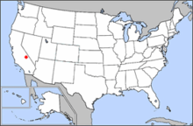
Výškové extrémy kontinentu:
nejvyšší hory:
Aconcagua 6959 m n.m. - Z.Argentina a jedná se o nejvyšší horu Ameriky.
Mt. Mc. Kinley 6194 m n.m - je nejvyšší hora S. Ameriky a nachází se v NP Denali na Aljašce.
Nejnižší body:
Death Valley (Údolí smrti) -86 m
Laguna del Carbón -105 m (Argentina)

Slide 15
Podnebí a bisféra
Vzhledem k rozloze kontinentu a jeho tvaru protáhlého S-J směrem ovlivňují Ameriku všechny klimatické pásy:
SA: polární - extrémně nízké teploty, sucho/ mrazové pustiny, tundry, velmi krátké chladné léto, dlouhá mrazivá zima/los americký, lední medvěd,

Slide 16
subpolární – největší rozdíly teplot během roku – poměrně teplé krátké léto, dlouhá mrazivá zima/ tundra, lesotundra/ medvěd grizzly, puma, liška polární, sovice sněžná...
mírný pás – nejrozsáhlejší, většinou kontinentální charakter, 4 roč.doby/ tajga, smíšené lesy, v sušších oblastech travnaté stepi - prérie

Slide 17
subtropické – Mexická plošina a Kalifornie
dlouhá horká léta, deštivější mírné zimy/ trnité křoviny a kaktusové formace
tropický – nejjižnější část kontinentu/ savany a tropické deštné pralesy
Klimatické extrémy kontinentu Severní Ameriky:
Nejteplejší: Údolí smrti +57°C
Nejchladnější: Fort Good Hope -78°C
Nejdeštivější: SZ kontinentu a Střední Am.
Nejsušší: Kalifornie, vnitřní plošiny Kordiller

Slide 18
Celá Jižní Amerika po 40° j.š. leží v
tropickém klimatu – v Amazónii největší vždyzelený deštný prales na světě, v Orinocké nížině savany (llanos), v Laplatské níž. suché stepi (pampy), ve vyších a sušších polohách kaktusové pouště a vysokohorské pustiny (punas a paramos)

Slide 19
Pozoruhodná zvířena –
puma, jaguár, tapír, horské lamy (vikuňa, guanako, alpaka), mravenečník, lenochod, pásovec, opice (malpy, vřešťani...),
nejbohatší ptačí a hmyzí fauna na světě –
orel harpyje, kondor, tukani, kolibříci, papoušci, hadi - anakonda, hroznýš, kajman, barevné akvarijní rybky, dravé piraně, arapaimy...

Slide 20
Nejjižnější cíp kontinentu ovlivňuje mírné podnebí
Klimatické extrémy kontinentu Jižní Ameriky:
Nejteplejší: Rivadavia (střední Argentina) +49°C
Nejchladnější: Sarmiento (jižní Argentina) -33°C
Nejsušší: Arica (poušť Atacama) 1 mm/rok
Nejdeštivější: Buanaventura (Kolumbie) 7155 mm/rok

Slide 21
Nejmocnější klimatotvorné faktory:
1) zeměpisná šířka
2) vertikální členitost reliéfu – v SA v zimě pronikání mrazivého počasí hluboko do středu kontinentu, časté sněhové bouře (blizzardy), v létě silná tornáda
3) rozlehlost pevniny – projev kontinentality podnebí
4) vzdálenost od oceánu
5) mořské proudy
6) nadmořská výška

Slide 22
Vodstvo
Severní Amerika:
Vývoj říční sítě byl značně ovlivněn čtvrtohorním zaledněním (hlavně na severu kontinentu)
Objem vody proteklé za rok v průměru činí 7130 km3

Slide 23
největší část povodí je odvodňována do Atlantiku -
Mississippi-Missouri (3.nejdelší řeka světa
řeka St.Lawrence (Sv.Vavřince) – dopravní význam, vytéká z Velkých jezer
Do Severního ledového oc. ústí Mackenzie (nejdelší řeka Kanady)

Slide 24
Do Tichého oceánu ústí Yukon
Severské řeky mají dostatek vody po celý rok (jsou napájeny z ledovců a sněhu) v zimě zamrzají
Úmoří Tichého oc. patří ještě řeka Colorado (vytváří proslulý Grand Canyon)
Řeky v centrálních pánvích na JZ a Mexiku v létě často vysychají

Slide 25
Nenahraditelný využívaný vodní potenciál představují Velká jezera (ledovcovo-tektonického původu)
Ve Střední Americe je největší jezero Nicaragua

Slide 26
Jižní Amerika
Říční síť patří k nejhustším na světě.
Objem průměrné proteklé vody za rok 8050 km3.
Většina území je odvodňována do Atlantiku -
Amazonka – nejdelší a nejvodnatější řeka světa (přestavuje větší objem vody než všechny řeky světa dohromady)
Orinoco s rozsáhlou deltou
Paraná v Laplatské nížině

Slide 27
Jižní Amerika disponuje obrovským vodním potenciálem – který není zatím dostatečně využíván (kromě některých vodních přehrad – Itaipú – největší hydroelektrárně na jižní polokouli)
Jezer je málo –
největší Lago de Maracaibo
nejvyšší Titicaca
nejvíce menších jezer na jihu (ledovcového původu)

Slide 28
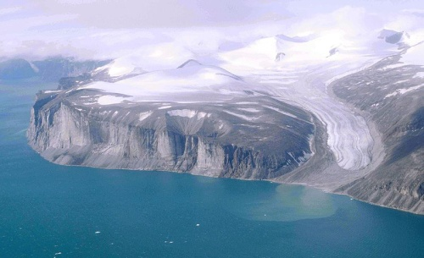
Baffinův ostrov

Slide 29
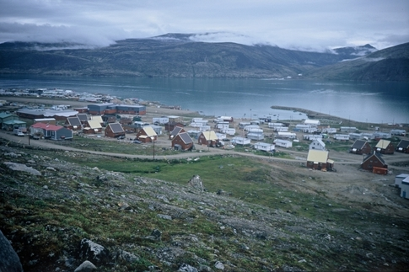
artická osada Pangnirtung (Baffinův o.)

Slide 30
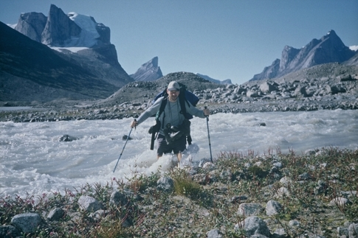
arktická tundra

Slide 31
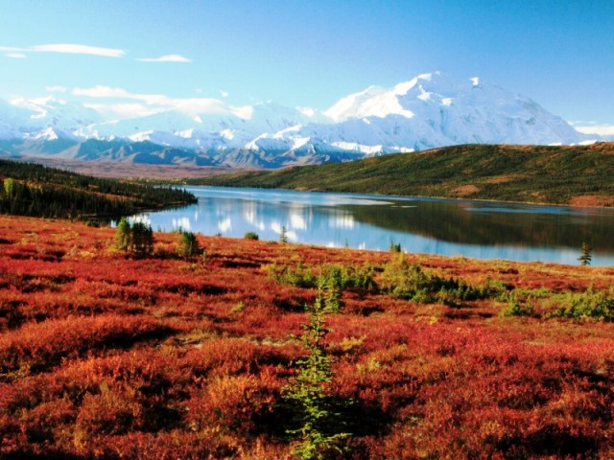
Aljašská tundra

Slide 32
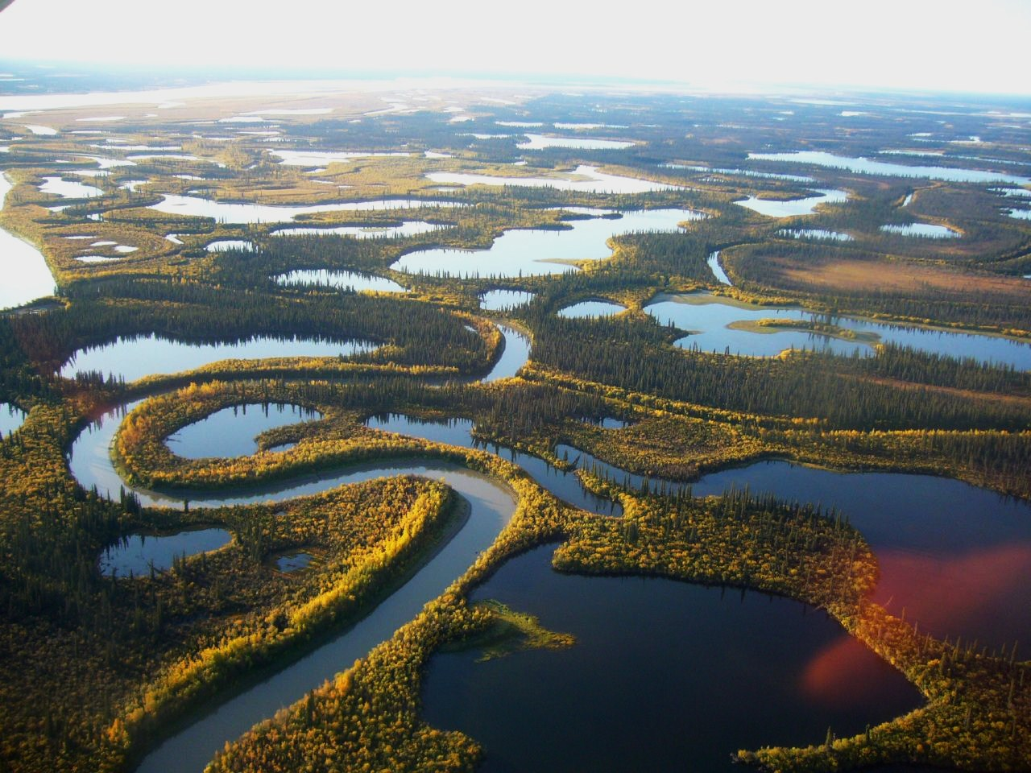
Delta řeky Mackenzie (Kanada)

Slide 33
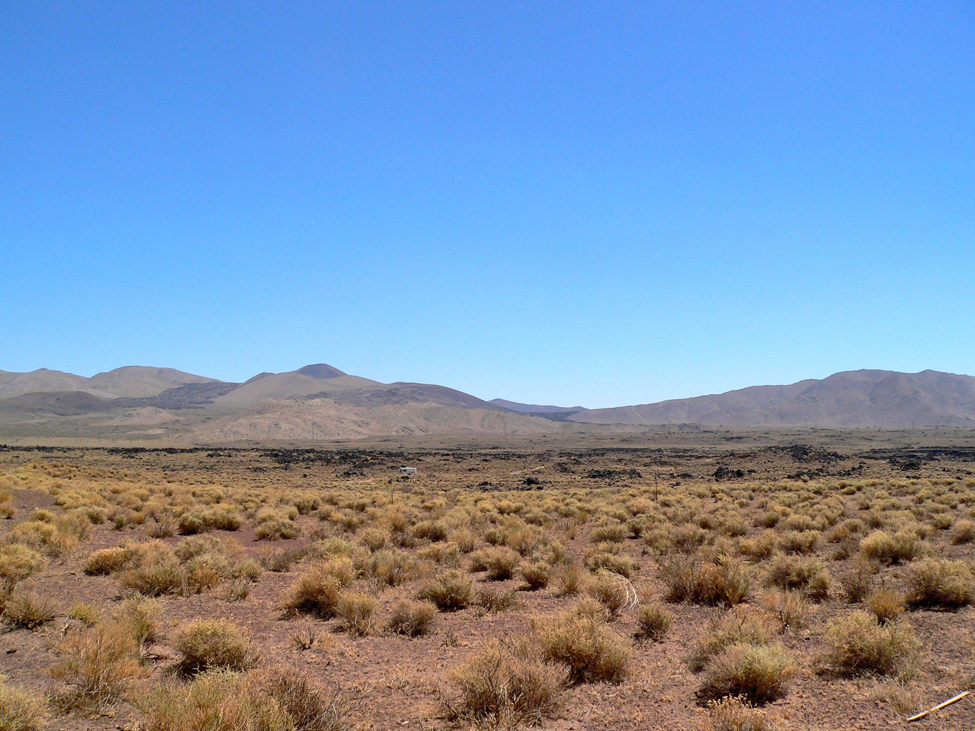
Mohavská poušť

Slide 34
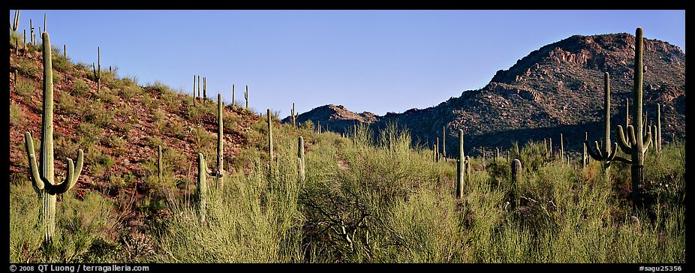
Sonorská poušť

Slide 35
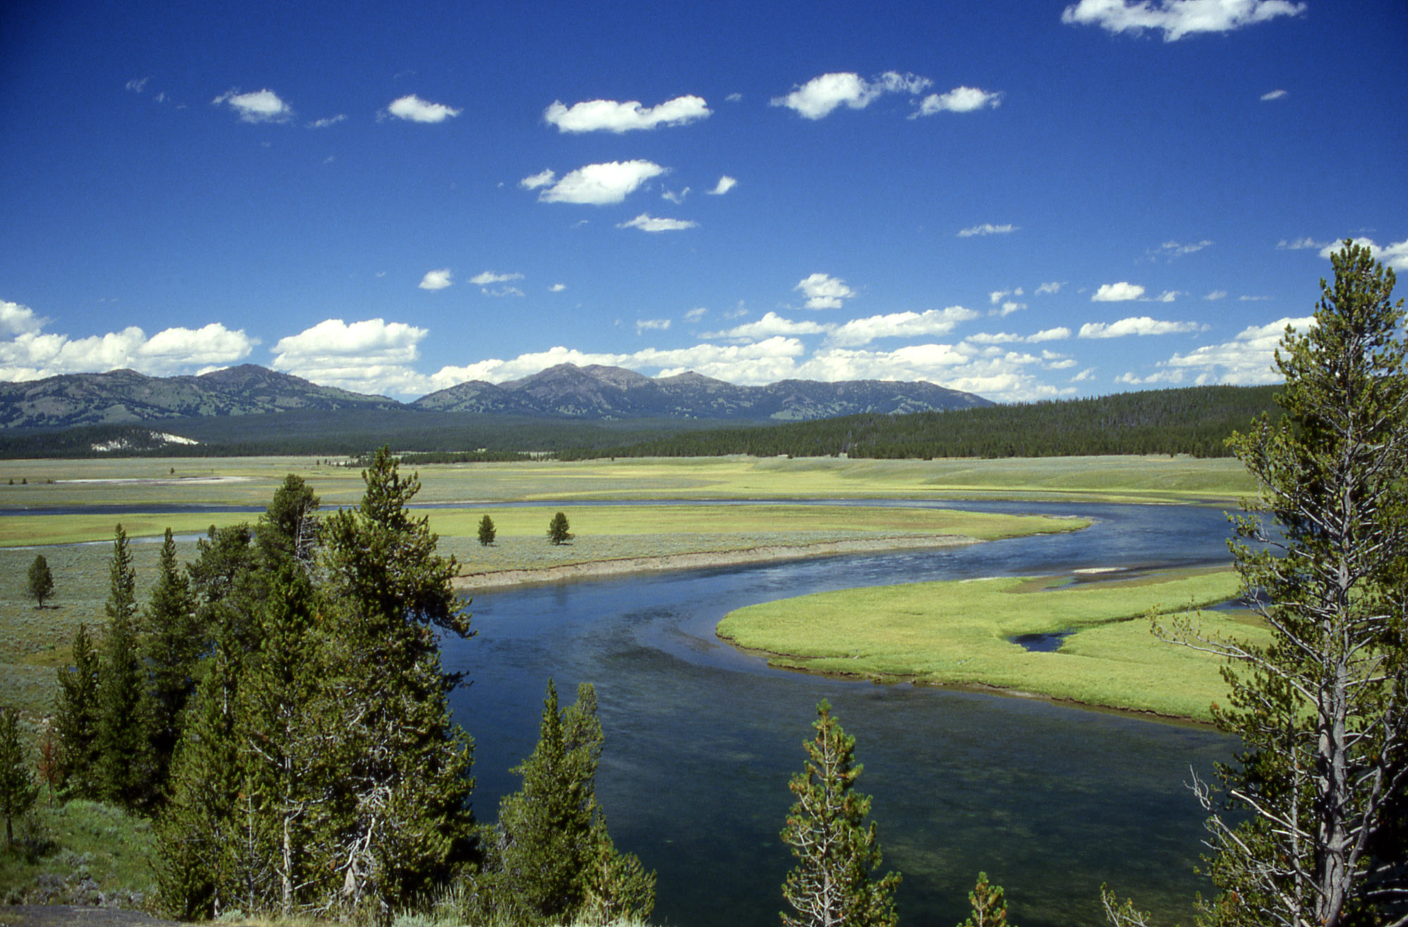
Yellowstone river

Slide 36
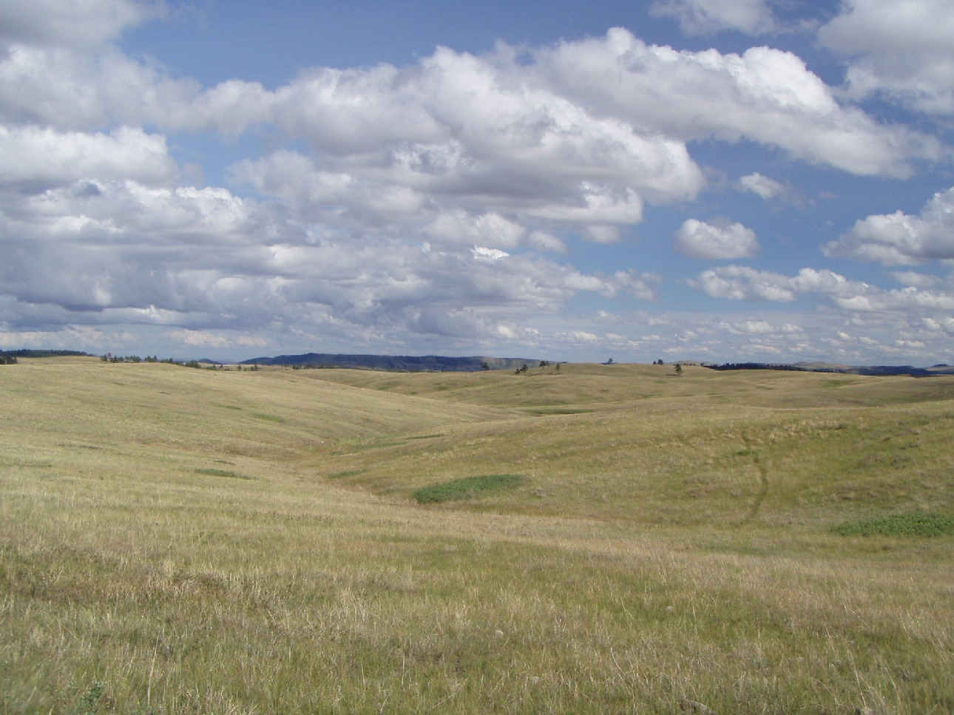
prérie – severoamerické stepi

Slide 37
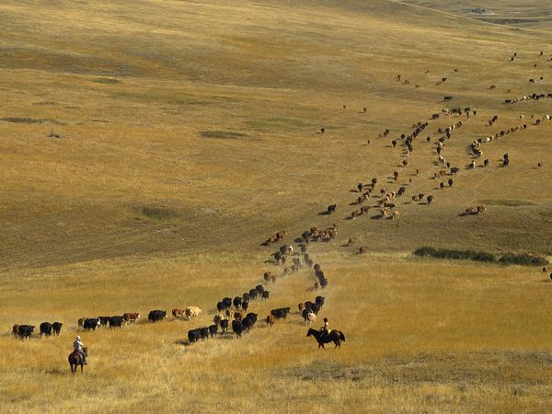

Slide 38
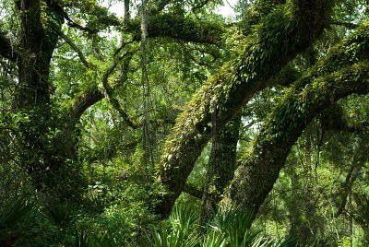
Tropické lesy (Florida)

Slide 39
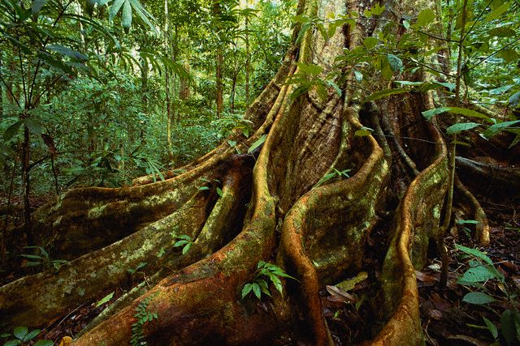
Tropický deštný les ve Střední Americe

Slide 40
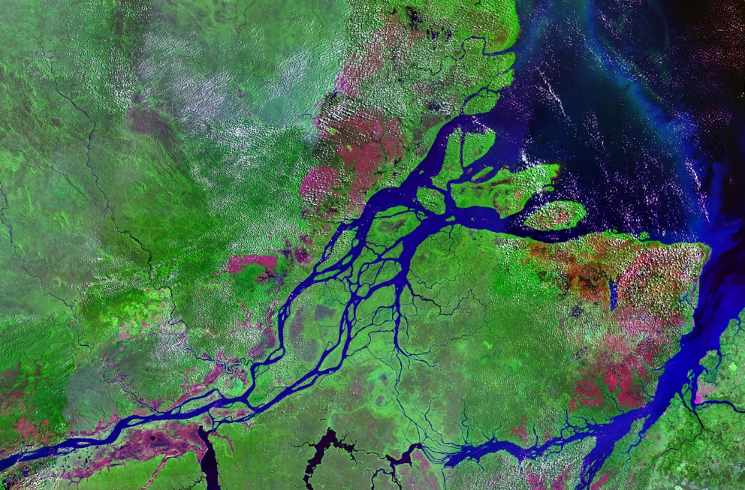
delta Amazonky

Slide 41
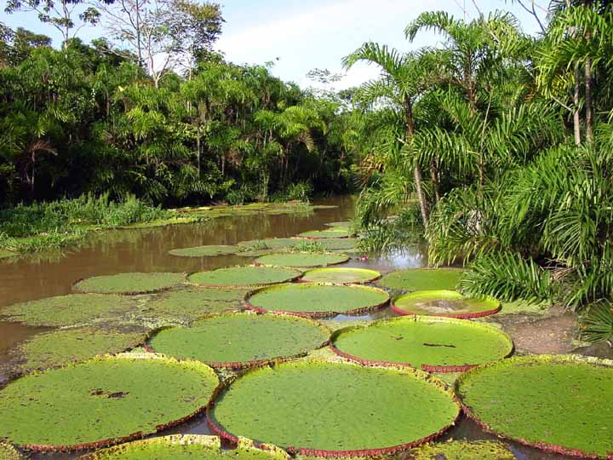

Slide 42
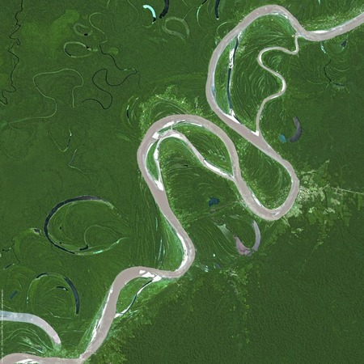
meandry Amazonky
(Peru)

Slide 43
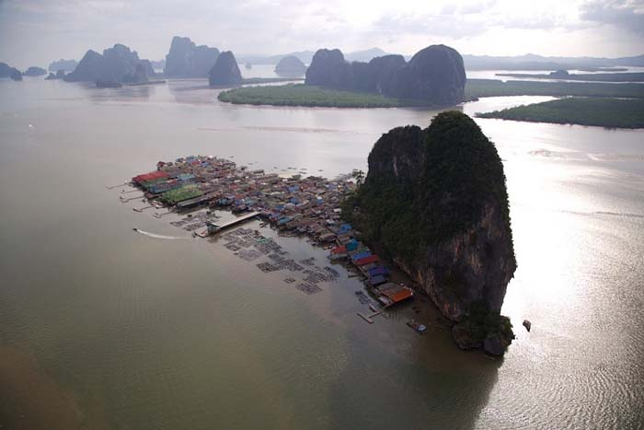
delta Orinoco (Venezuela)

Slide 44
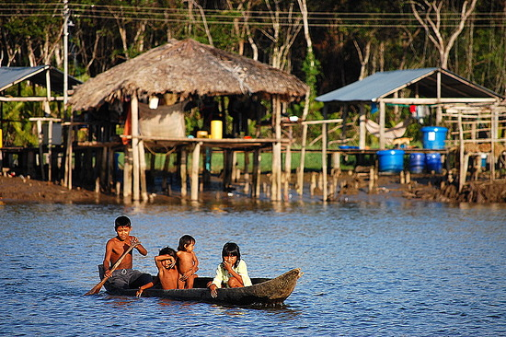
Indiáni v deltě Orinoca

Slide 45
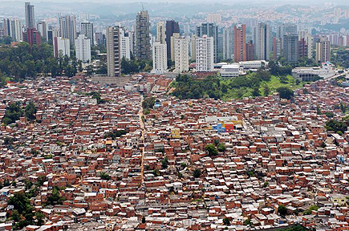
Favelleas – Rio de Janeiro

Slide 46
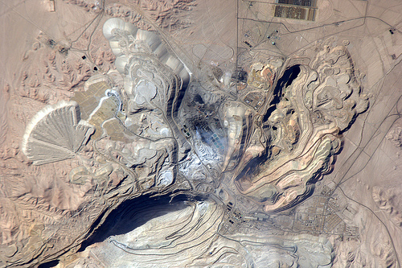

Chuquicamata (Chille), nějvětší důl na měd na světě

Slide 47
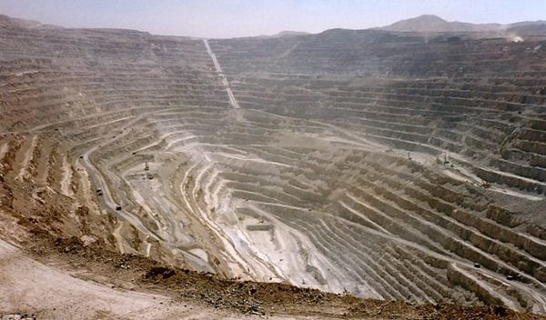
hloubka
850 m

Slide 48
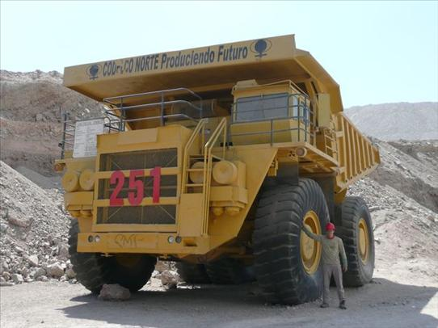

Slide 49
Obyvatelstvo
V polovině r.2011 žilo v Americe 942 mil.obyv.
USA – 312 mil. ob.
Brazílie – 197 mil. ob.
Mexiko – 115 mil. ob.
Anglosaská Amerika – 346 mil. ob.
Latinská Amerika – 596 mil.ob
v roce 1900 Anglosaská Severní Amerika – 90 mil. ob.
Latinská Amerika – 75 mil.ob
Hustota zalidnění 22 ob./km2
největší - Karibská oblast 180 ob./km2
nejmenší – Kanada (3), Guyana, Fr.Guiana (4)

Slide 50
Rasová a etnická skladba obyv. je výsledkem míšení všech ras a mnoha národností:
původní obyvatelé – Indiáni a Eskymáci (Inuité) – mongoloidní rasa – sever Kanady, rezervace USA, Latinská Amerika (Mexiko, Peru, Bolívie)
evropští přistěhovalci – Latinoameričané (ze Španělska, Portugalska, Itálie), Britové, Frankoameričané (Québec) – europoidní rasa

Slide 51
3) obyvatelé afrického původu a jejich potomci – negroidní rasa – jv USA (a velká města), Karibik, Brazílie
4) míšenci mezi Iniány, bělochy a černochy – mulat (BČ), mestic(MB), zambo (MČ)
5) přistěhovalci z Asie (Indové, Malajci...)

Slide 52
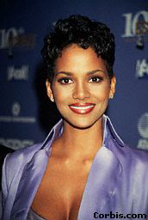
MULAT

Slide 53
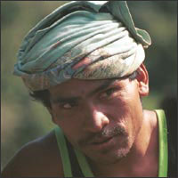
MESTIC

Slide 54
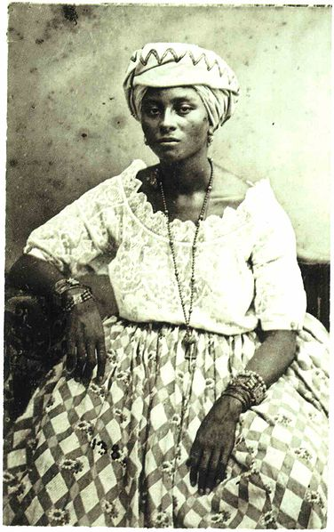

ZAMBO

Slide 55
kreol – původně tak označováni potomci Španělů narození v Americe, postupně se rozšířilo a v mnoha státech označuje všechny bělochy bez rozdílu.
Iberoameričan – osoba z Iberoamerického území - španělsky a portogalsky mluvící regiony (LA bez anglofonních a holandských oblastí)
Afroameričan – potomek afrických černochů
Hispánec – osoba se španělskými kořeny (rodilý Španěl nebo osoba z LA, většinou hovořící španělsky, nestotožňovat s rasou!!!)

Slide 56
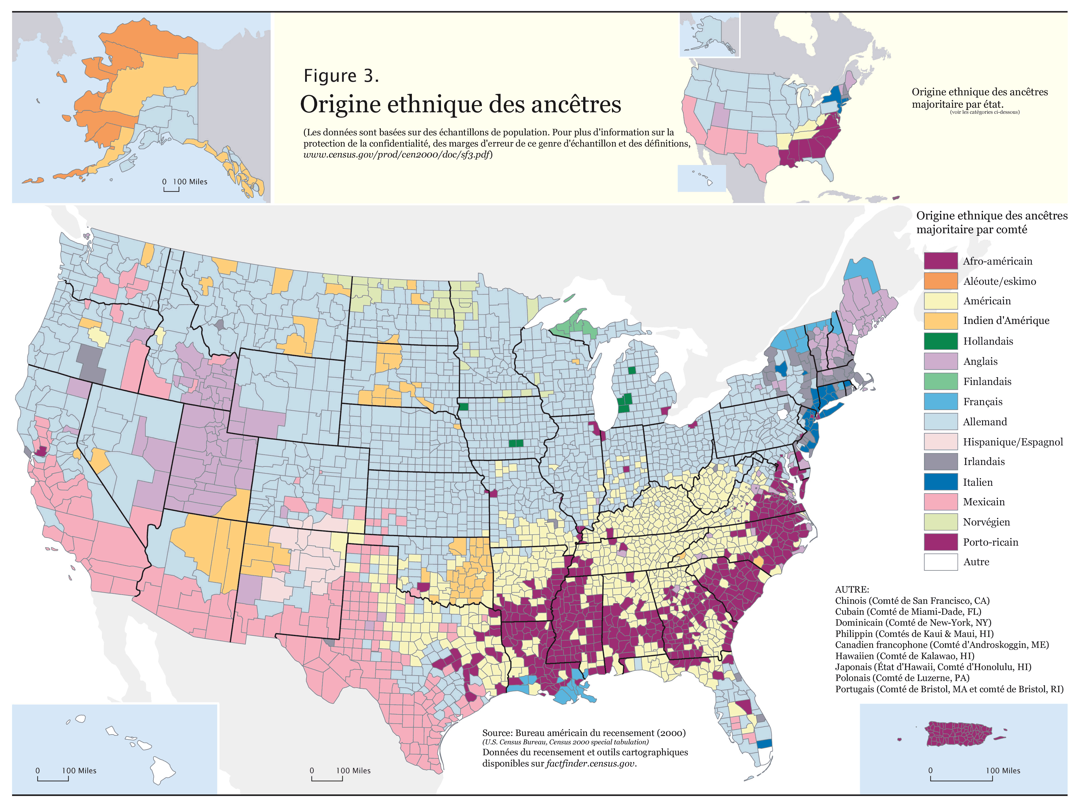

Slide 57
snižování počtu Indiánů se zastavilo ve 20. stol. se změnou jejich právního postavení:
1901 příslušníci 5 „civilizovaných“kmenů v Oklahomě byli uznáni za občany USA + občanství získaly ty Indiánky, které měly za manžely bělochy
1924 občanství získali všichni Indiáni
2. sv. válka - využití Navajů ve válečných operacích

Slide 58
60. léta boj za zrovnoprávnění Indiánů(v období boje černochů, akce nebyly ale tak masové)
70. léta renesance etnického povědomí(honba Američanůza vlastním původem), sebevědomí indiánské populace se zvyšuje. Mezi lety 1970 a 1980 se počet lidí hlásících se kindiánským předkům zvýšil z 1 mil. na 10 mil., Indiáni integrováni do společnosti (dodnes nižší životní úroveňa délka života, vyšší kriminalita)

Slide 59
Vysoký přirozený přírůstek ob. jen v Latinské Americe – 1,2%
Střední Americe – 1,6%
pomalu se snižuje od 80 let min. stol.:
  vysoký podíl mladého obyvatelstva
  odpor církve k antikoncepci
Obyv. USA a Kanady roste hlavně díky vys.přistěhovalectví

Slide 60
Společným rysem celé Ameriky je vysoká míra urbanizace – 80%
(porovnej - Afrika 39%, Asie 44%, Evropa 71%, Austrálie 82%, Oceánie vč.Austrálie 66%)

Slide 62
V Latinské Americe je to však spojeno s nekontrolovatelným růstem měst – vznikají tzv. chudinské čtvrtě s řadou sociálních problémů (kriminalita, nezaměstnanost, chudoba, drogová závislost...)

Slide 63
Jazyková skladba obyvatelstva
Evropské jazyky pževažují
  anličtina (USA,Kanada, Karibik)
  španělština LA a portugalština (Brazílie)
  francouzština (Haiti, část Kanady, francouzská zámořská území)
  nizozemština …Aruba, NizozemskéAntily, Surinam
  dánština …Grónsko

Slide 64
domorodé jazyky
  kečuánština+ ajmarština (Peru, Bolívie)
  guaraní (Paraguay)
  grónština (Grónsko)
  inuktitut (Nunavut)

Slide 65
Náboženství
silně ovlivněno kolonisty
v celé LA převažují katolíci
v USA, Kanadě katolíci jen 1/3, většina protestantů – vnitřně nejednotné,
řada směrů a sekt: anglikáni, presbyteriáni, luteráni,kvakeři, adventistésedmého dne, Svědci Jehovovi, Mormoni…

Slide 66
V menší míře zastoupen islám (přistěhovalecké oblasti a radikálním černošským hnutím – hnutí černých panterů)
Hinduizmus ve větší míře pouze v Guyaně, značně modifikovaný, vedle ortodoxních hinduistů má silný vliv reformní hnutí Arya Samaj (monoteisté, odmítají kastovní systém)

Slide 67
Judaismus - centrum v USA (více Židů než v Izraeli), v Latinské Americe v Argentině
Silná lobistická skupina (ovlivňují politiku USA v podpoře Izraele)
směry: liberální (převažuje, sem patřímj. i 2 mil. Židů v New Yorku) a ortodoxní.

Slide 68
roste počet různých náboženských sekt i pseudonáboženských hnutí (scientologové, HareKrišna…)

Slide 69
africká náboženství
  Zachovala se více v Latinské Americe, mají čtyři formy:
    náboženství Jorubů (santeria; z dnešní Nigérie)
    náboženství Ašantů (z dnešní Ghany)
    náboženství Bantuů (candomble; z dnešního Konga)
    náboženství Fonů (vúdú; z dnešního Beninu)

Slide 70
vyskytují se i synkretická náboženství – křesťanství a afrických kultů, např. na Haiti 70 % katolíci, 70 % vúdú
na počátku 19. stol. ve Střední Americe spiritizmus (vyvolávání duchů)
původní indiánská náboženství se uchovala u izolovaných skupin

Slide 71
Slumy – chudinské čtvrtě
Charakteristický rys latinskoamerických měst, většinou v nich žije 25–40 % obyvatel
Zpravidla na okrajích měst, obyvatelé dosídlenci z venkova nebo vnitřních slumů, které jsou často nákladně „humanizovány“ –se zlepšením standardu ale také zvyšují ceny bydlení

Slide 72
Většinou dopravně nevhodná poloha, půda ve vlastnictví státu nebo města, nevhodné podmínky pro zástavbu (svahy, močály …)
Jednoduché stavební materiály (dřevo, lepenka, plech –stavby „za 1 noc“)
Chybějící komunální služby (chybí voda, kanalizace, odvoz odpadků, rozvod elektřiny)
Extrémní nezaměstnanost, zdroje příjmů z příležitostných prací (stavby, čističi, pouliční prodejci) a drobných krádeží

Slide 73
Děti ulice (přes den ve městě, v noci ve favelách nebo úplně bez dozoru rodičů): žebrota, krádeže, narkotika, prostituce (v celé Brazílii na ½ mil. dětí), neukončí ani základní vzdělání
Samozvaná „komanda smrti“ –rozšířena po roce 1950, původně forma sebeobrany proti pouliční kriminalitě (přímá podpora nebo sympatie úřadů, policie i „spořádaných občanů“), později prorůstají s organizovaným zločinem, boje o převahu nad městskými čtvrtěmi

Slide 74
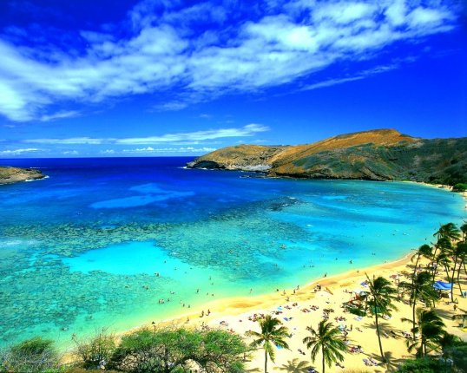
Havajské ostrovy

Slide 75
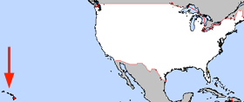
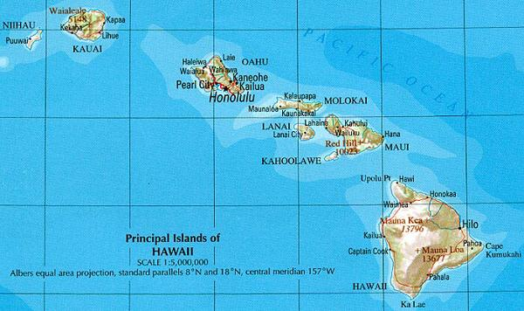

Slide 76
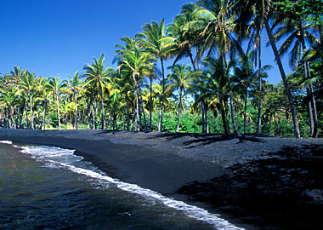
Základní informace
Havajské ostrovy tvoří 19 korálových a sopečných ostrovů a 118 skal a útesů v Tichém oceánu.
Nejznámější ostrovy :
  Havaj
  Maui
  Kahoolawe
  Lanai
  Molokai
  Oahu
  Kauai
  Niihau

Slide 77
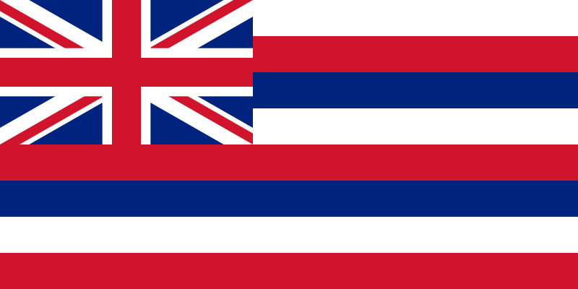
Hawaii
Hlavní město: Honolulu
Úřední jazyky: havajština a angličtina
Celková rozloha: 28 337 km²

Slide 78
Zeměpisné zajímavosti
Hawaii je největší ostrov v Havajském souostroví. Byl vytvořen splynutím dvou velkých vulkánů - Mauna Kea (4200 m) a Mauna Loa (4160 m).
Úpatí sopky Mauna Kea leží 5500 m pod hladinou moře, je tedy nejvyšší horou světa.
Mauna Kea je sopka v období klidu, snad vyhaslá. Naproti tomu Mauna Loa je jednou z nejčinnějších sopek na světě.

Slide 79
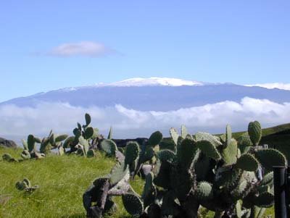
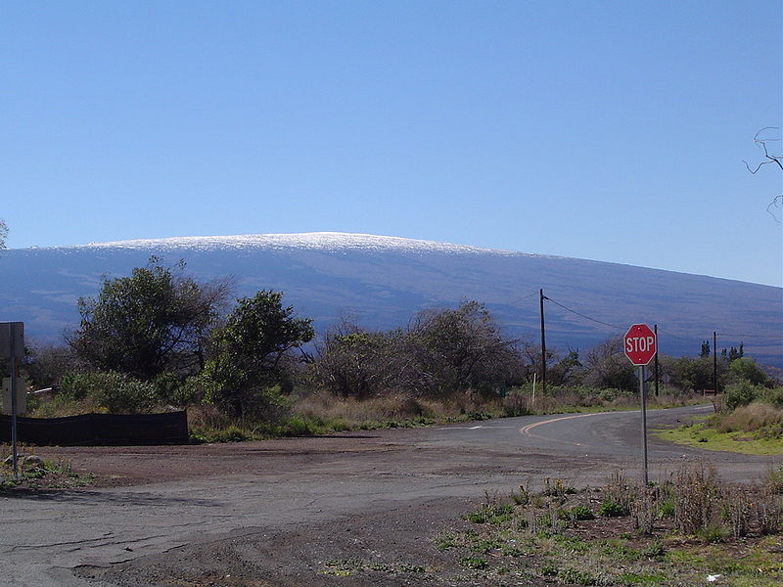
Mauna Kea
Mauna Loa

Slide 80
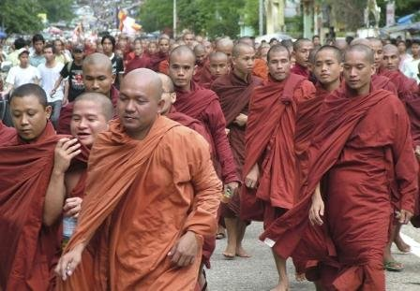
Obyvatelstvo
Havaj má největší podíl obyvatelstva asijského původu a nejvyšší podíl míšenců mezi rasami ze všech států USA.
Většina obyvatel se hlásí ke křesťanství.

Slide 81
Berneška havajská
Vyskytuje se pouze na Havajských ostrovech a okolo roku 1800 žilo více než 25 000 kusů. Příchodem přistěhovalců se začaly stavy razantně zmenšovat a v padesátých letech minulého století zde žilo již pouze několik desítek hus (30 ks). Díky zoologickým zahradám a soukromým chovatelům se začalo s chovem v zajetí a některé kusy se začaly vracet zpět do přírody. Přesto však ještě není vyhráno a berneška havajská je stále zařazena mezi druhy ohrožené vyhubením.

Slide 82
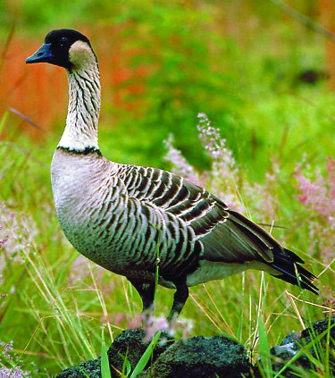
Berneška havajská

Slide 83
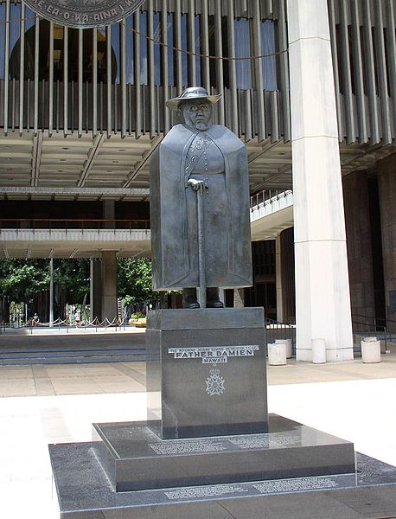
Zajímavosti
Patronem Havaje je svatý Jozef de Veuster, známý jako otec Damien.
Jeho sochy v nadživotní velikosti stojí před sídlem vlády Havaje a před Kapitolem ve Washingtonu.

Slide 84
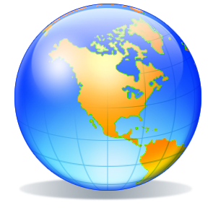
Americké památky

Slide 85
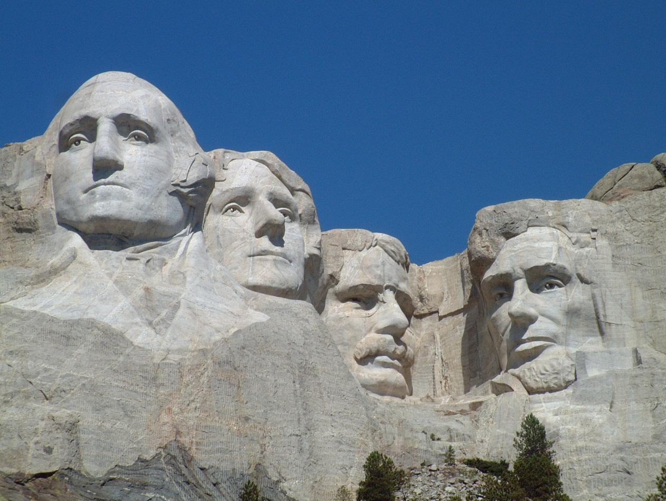
obr.č.2
Popis obrázku
Národní památník Mount Rushmore je název obrovské sochy, která se nachází poblíž amerického města Keyston v Jižní Dakotě. Socha byla vytesána přímo do žulového skalního masivu a zobrazuje hlavy čtyř významných amerických prezidentů: George Washingtona, Thomase Jeffersona, Theodora Roosevelta a Abrahama Lincolna. Veškerá plocha památníku zabírá 5,17 km² a nachází se v nadmořské výšce 1745 m. Hlavy jsou vysoké 18 m. Stavba trvala 400 dělníkům více než 14 let.

Slide 86
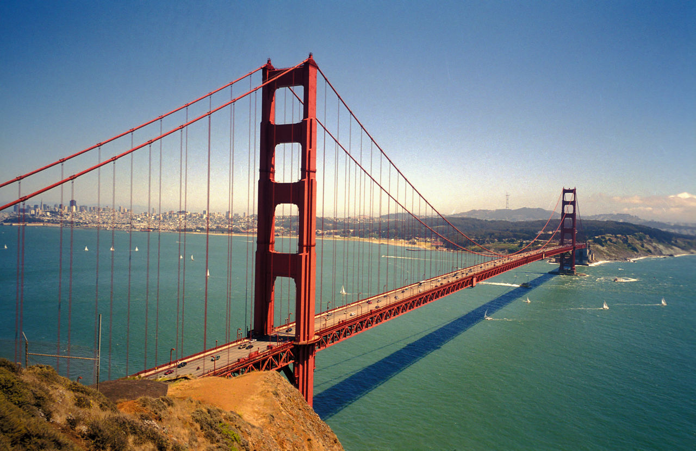
obr.č.3
Popis obrázku
Most Golden Gate (Zlatá brána) patří k 10 nejdelších a nejznámějších visutých mostů na světě. Překonává stejnojmennou úžinu u ústí Sanfranciské zátoky do Tichého oceánu a spojuje tak San Francisco na jižním poloostrově s okresem Marin na severním. Není jen dopravní komunikací, ale i symbolem města San Francisca a turistickou atrakcí.

Slide 87
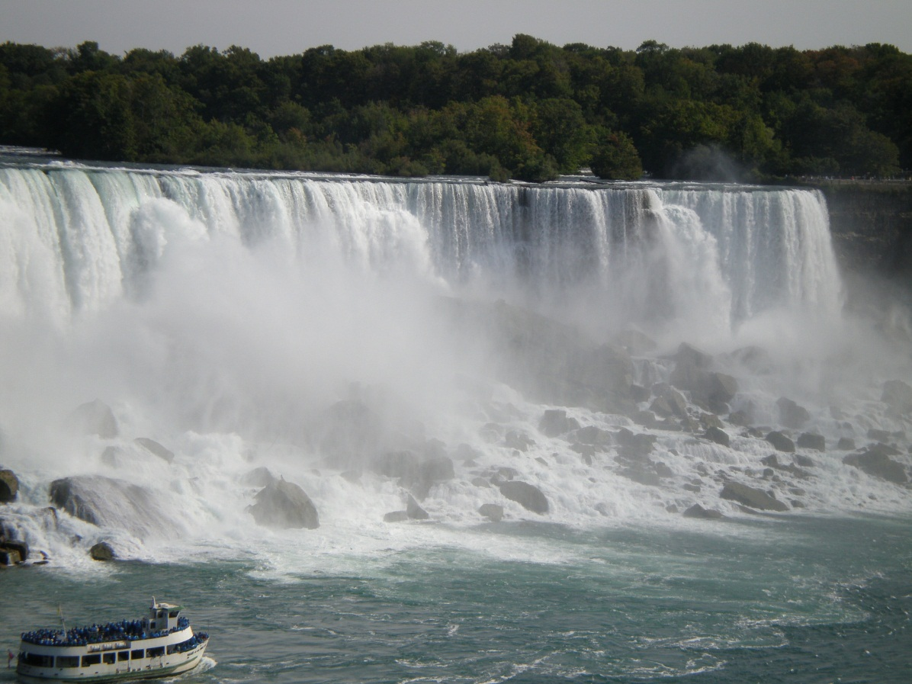
Popis obrázku
obr.č.4
Niagarské vodopády (anglicky Niagara Falls) je označení pro několik vodopádů na řece Niagara, která vytéká z Erijského jezera a vtéká do jezera Ontario. Dosahují výšky 52 metrů (Kanadská podkova). Druhému, nižšímu vodopádu se říká Americký vodopád.

Slide 88
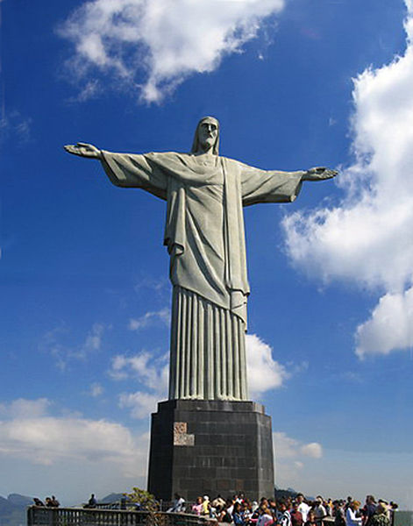
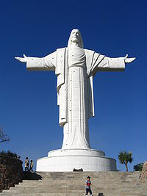
Popis obrázku
Socha Krista Spasitele (Vykupitele) je socha na kopci Corcovado tyčící se nad brazilským městem Rio de Janeiro.
Socha vysoká 30 m a vážící 1145 tun je dílem francouzského sochaře polského původu Maximiliena Paula Landowského. Slavnostně odhalená byla 12. října 1931 jako památník brazilské nezávislosti na Portugalsku, vyhlášené roku 1822.
Do roku 1994 byl Vykupitel nejvyšší sochou Ježíše na světě, poté byl překonán monumentem Krista Svornosti v bolívijské Cochamambě.
obr.č.5

Slide 89
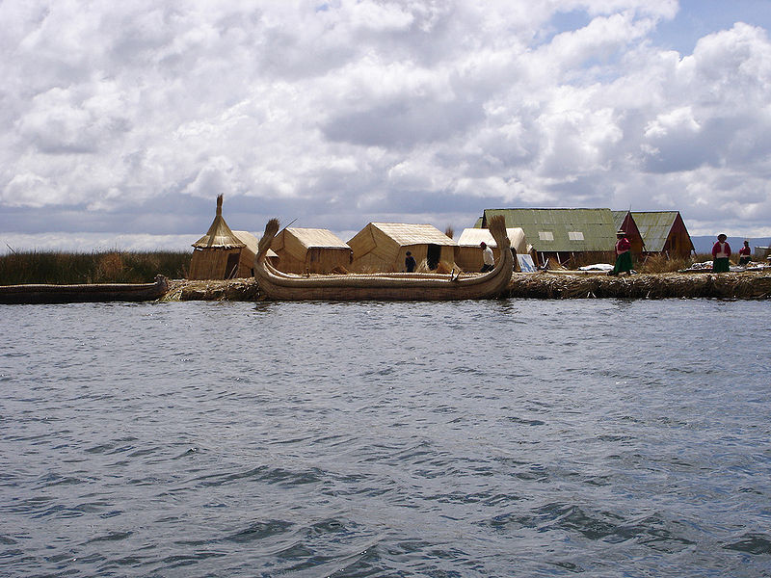
obr.č.6
Popis obrázku
Titicaca je jezero v Centrálních Andách. Západní část jezera patří Peru, východní část Bolívii. Je to největší jezero v Jižní Americe a největší vysokohorské jezero a zároveň nejvýše položené jezero s pravidelnou (komerční) lodní dopravou na Zemi. Propadlina jezera je tektonického původu a jezero samotné je pozůstatkem obrovského zaniklého jezera Ballivián. Má rozlohu 8288 km². Leží v nadmořské výšce 3821 m.

Slide 90
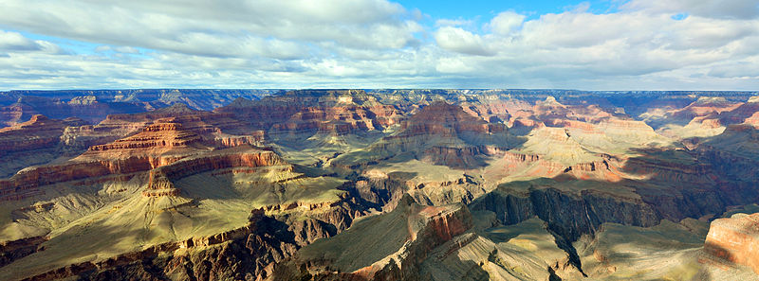
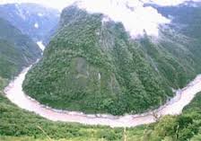
Popis obrázku
obr.č.7
Grand Canyon je nejznámější a mylně považován za největší kaňon na světě. Vytvořila jej řeka Colorado v severní Arizoně ve Spojených státech amerických. Tvoří podstatnou část národního parku Grand Canyon, jednoho z prvních národních parků založených v USA.
Kaňon, který tok řeky Colorado modeloval milióny let, je téměř 446 kilometrů dlouhý, se šířkou od 500 metrů do 29 kilometrů. Největší hloubka je okolo 1 600 metrů. Řeka Colorado a její přítoky se téměř dva milióny let zařezávají vrstvu po vrstvě sedimenty coloradské plošiny. Grand Canyon tak ve svém profilu odkrývá starohorní a prvohorní vrstvy hornin.
Yarlung Zhangbo – ČÍNA – 5382 m

Slide 91
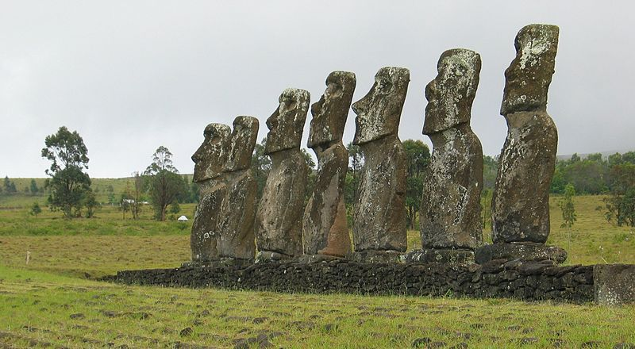
Popis obrázku
obr.č.8
Moai jsou monolitické kamenné sochy, roztroušené na Velikonočním ostrově. Vypadají jako vysoké placaté obličeje. Přestože jsou známé jako „hlavy“, často mají i krk, ramena, ruce a tělo, ale ty jsou dnes zasypané v zemi.
Co to slovo skutečně znamená, zatím není jisté. Vznik a účel soch obklopuje mnoho teorií. Jisté je, že sochy bylo velmi obtížné a nákladné vyrobit a že byly dopravovány do poloh vzdálených od místa, kde se získával materiál na jejich výrobu.

Slide 92
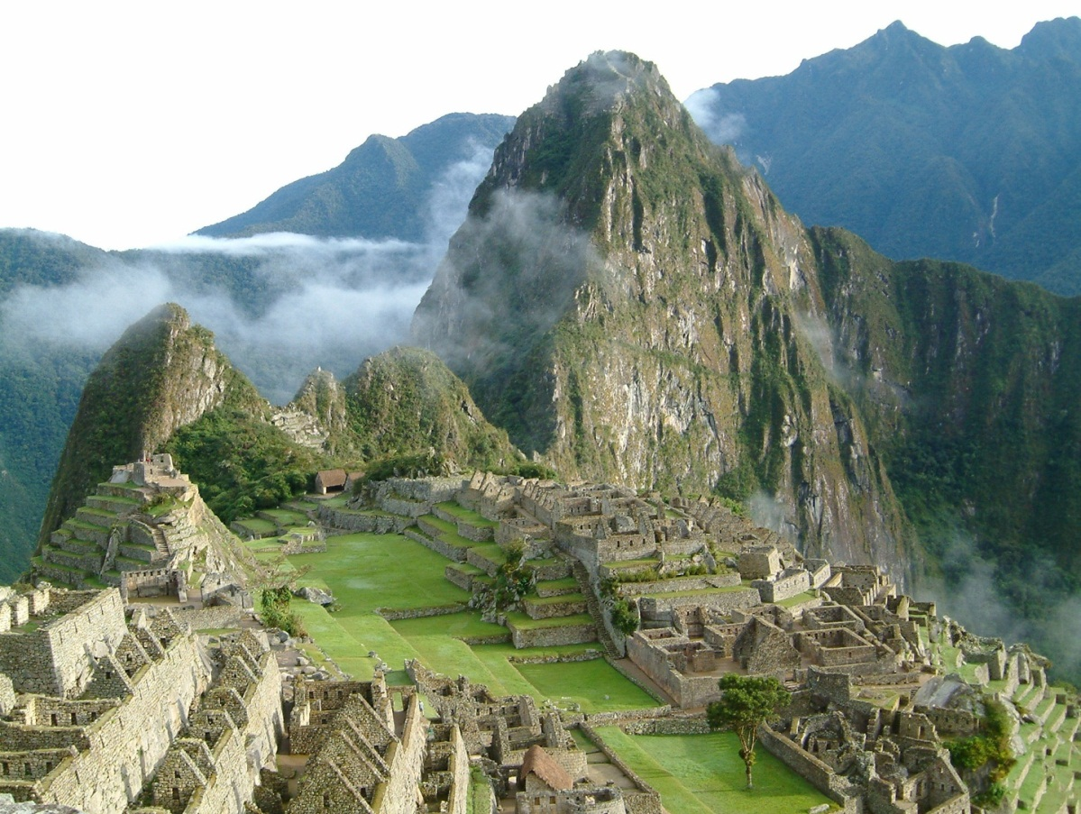
obr.č.9
Popis obrázku
Machu Picchu [vyslov: maču pikču] (kečuánsky Machu Pikchu – Starý vrch) jsou ruiny předkolumbovského inckého kultovního města v peruánských Andách. Nacházejí se na horském sedle 400 metrů nad řekou Urubamba v nadmořské výšce 2430 m n. m., asi 80 km severozápadně od Cuzca. Inkové začali město stavět okolo roku 1430.

Slide 93
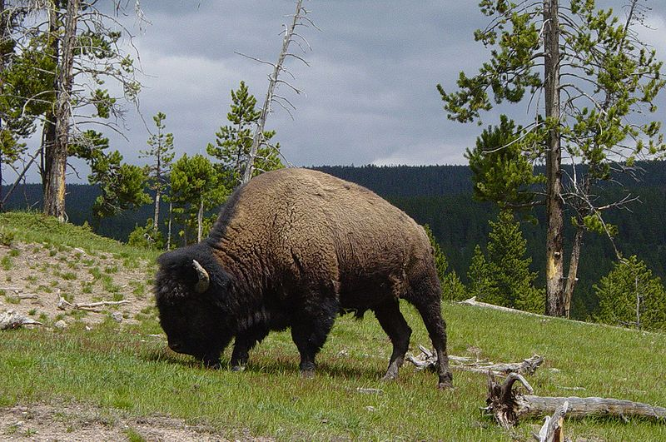
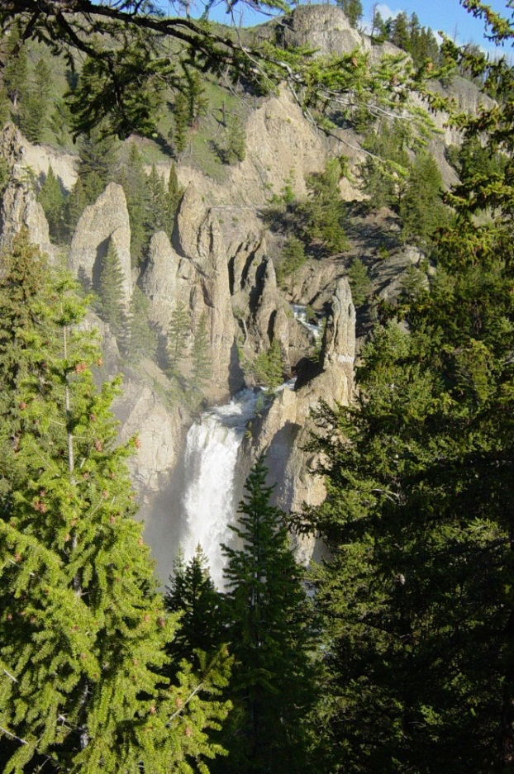

Popis obrázku
obr.č.12
obr.č.10
Yellowstonský národní park je národní park nacházející se na území amerických států Wyoming, Montana a Idaho .Byl vyhlášen 1. března 1872. Je prvním a nejstarším národním parkem na světě a je známý především pro svou divočinu a řadu geotermálních úkazů, zejména pak gejzír Old Faithful, který patří mezi nejoblíbenější atrakce parku.
obr.č.11

Slide 94

obr.č.13
Popis obrázku
Alcatraz je skalnatý ostrov ležící uprostřed Sanfranciského zálivu v Kalifornii. Od roku 1850 byla na Alcatrazu umístěna obranná pevnost, jež později sloužila jako vojenská věznice. Ostrov je známý především jako sídlo přísně střežené federální věznice, která na Alcatrazu fungovala v letech 1934-1963.
V současnosti je ostrov Alcatraz významnou historickou památkou a velmi navštěvovanou turistickou atrakcí. Kromě samotné bývalé věznice se zde nachází též zbytky původního vojenského opevnění a nejdéle fungující maják na západním pobřeží USA. Alcatraz je útočištěm kolonií mořských ptáků a jiných vzácných živočichů.

Slide 95


Popis obrázku
obr.č.14
Mamutí jeskyně (anglicky Mammoth Cave) je nejdelší jeskyní světa. Jedná se o největší atrakcí národního parku Mamutí jeskyně v Kentucky v USA. Známá délka všech podzemních prostorů v jeskyni je 630 km, další objevy ji ovšem každý rok o několik kilometrů prodlužují.
V jeskyni je několik prohlídkových tras, nejzajímavější je plavba po podzemní říčce Echo. Vstupní části jeskyně jsou známy tisíce let, jak dokládají archeologické vykopávky.
obr.č.15

Slide 96

obr.č.16
Popis obrázku
Socha Svobody je socha stojící na Ostrově svobody u New Yorku v USA.
Socha je vysoká 46 metrů, spolu s 47metrovým podstavcem je tedy vrchol pochodně ve výšce 93 metrů nad zemí. Socha váží 205 tun. Socha Svobody připomíná přátelství a pomoc, kterou Francie poskytla americkým osadníkům v jejich boji za nezávislost na Velké Británii započatém v roce 1776.

Slide 97

Popis obrázku
obr.č.17
Vodopády Iguaçu představují největší systém vodopádů na Zemi. Leží na řece Iguaçu na hranicích mezi Argentinou a Brazílií. Voda se zde v přepadu dlouhém asi 2,7 km řítí přes okraj lávové plošiny do hloubky asi 70 metrů. Největším vodopádem jsou Ďáblova ústa (Ďáblův chřtán).

Slide 98

Popis obrázku
obr.č.18
Las Vegas je největší město státu Nevada ve Spojených státech amerických. Je především známé svým nočním životem ale také i zločinností. Srdcem Las Vegas je Las Vegas Boulevard, respektive jeho část nazývaná The Strip dlouhá 7,2 km. V této části se nachází většina hotelových komplexů, které jsou zároveň i obřími kasíny. Nachází se zde 18 z 25 největších hotelů na světě.

Slide 99

obr.č.19
Popis obrázku
Údolí Smrti (Death Valley), je údolí nácházející se ve Východní Kalifornii. Je to nejsušší, nejteplejší a nejníže položené místo Kalifornie, USA a celé Severní Ameriky. Zdejší solné jezero Badwater leží 86 metrů pod úrovní moře. Dne 3. července 2001 zde byla naměřena nejvyšší teplota v USA; 57,1 °C. Průměrné roční srážky jsou 50 mm.

Slide 100



Popis obrázku
obr.č.20
obr.č.22
Galapágy (tj. Galapážské souostroví) je název ekvádorského souostroví 19 sopečných ostrovů ve východní části Tichého oceánu asi 1000 km západně od pobřeží Ekvádoru. Jsou proslulé pouze na těchto ostrovech žijícími, zvláštními druhy zvířat, např. prehistoricky vyhlížejícími ještěry a obřími suchozemskými želvami.
obr.č.21

Slide 101


Popis obrázku
obr.č.23
Národní park Sequoia (anglicky Sequoia National Park) je národní park v jižní Sierra Nevadě, východně od kalifornského města Visalia ve Spojených státech. Byl založen v roce 1890 jako druhý národní park Spojených států po Yellowstonu. Park nejvíce proslavily lesy sekvojovců obrovských včetně stromu generála Shermana, jednoho z největších stromů na Zemi. Strom generála Shermana roste v Obřím lese, kde najdeme pět z deseti největších stromů na světě, pokud jde o objem dřeva.
obr.č.24

Slide 102

Popis obrázku
obr.č.25
New York je nejlidnatější město Spojených států a jeho metropolitní oblast patří mezi nejlidnatější na světě. (8 175 133, 18 897 109 – aglomerace, 2010). Město bylo založeno Nizozemci v roce 1625 a od roku 1790 je největším městem Spojených států. New York byl také prvním hlavním městem Spojených států po přijetí Ústavy. V současnosti je jedním ze světových center obchodu a finančnictví. New York má také celosvětový vliv v oblasti médií, politiky, vzdělání, zábavy, umění, módy a reklamy. Je i ohniskem mezinárodních vztahů a diplomacie, neboť se zde nachází sídlo Organizace spojených národů.

Slide 103

Popis obrázku
obr.č.26
Bílý dům je oficiálním sídlem a pracovištěm prezidenta Spojených států amerických, se kterým zde žije jeho rodina.
Stojí v městě Washington, D.C. Termín Bílý dům se běžně používá nejen pro samotnou stavbu, ale i pro administrativu prezidenta USA. Dům je starý více jak 200 let, prvním prezidentem, který sídlil v Bílém domě byl John Adams, který byl druhým prezidentem USA. Výstavba Bílého domu začala 13. 10. v roce 1792 a od této doby proběhlo mnoho renovací. Je zde muzeum americké historie se sbírkou prezidentských portrétů. Dnes Bílý dům obsahuje i lékařskou a zubní ordinaci, televizní studio, solárium, vnitřní bazén a úkryt proti jaderným bombám. Nyní v něm bydlí 44. prezident USA Barack Obama.

Slide 104



obr.č.27
Popis obrázku
obr.č.29
Mount St. Helens den před erupcí v roce 1980.
Hora St. Helens (anglicky Mount St. Helens) je stratovulkán nacházející se v severní části Kaskádového pohoří ve státě Washington, USA. Je tvořena směsí lávy a sopečného prachu. Byla pojmenována po britském diplomatovi, lordu St Helensovi. Sopka je jedním ze 160 aktivních vulkánů z tzv. skupiny Pacifického kruhu ohně.
obr.č.28
Mount St. Helens čtyři měsíce po erupci, foceno zhruba ze stejného místa jako fotografie výše.

Slide 105


Popis obrázku
obr.č.30
Everglades je národní park v jižní části Floridy (USA), známý především svými rozsáhlými mokřinami a specifickou faunou i flórou. Nejznámější jsou Everglades především díky aligátorům, krokodýlům, kriticky ohrožené floridské pumě, ale i vodnímu ptactvu, které je v tomto parku značně rozšířené.
obr.č.31

Slide 106

Popis obrázku
obr.č.32
Ďáblova věž (Devils Tower) v severovýchodním Wyomingu je skalní útvar se sloupcovou odlučností.

Slide 107

Popis obrázku
Washingtonův monument většinou označuje velký bílý obelisk na západním konci National Mall ve Washingtonu, D.C. Jde o jeden z prezidentských památníků ve Spojených státech postavený na počest George Washingtona, prvního prezidenta Spojených států a vůdce revoluční kontinentální armády, která získala nezávislost na britské nadvládě.
obr.č.33

Slide 108

Popis obrázku
Kapitol Spojených států amerických (anglicky The United States Capitol) je budova ve Washingtonu D.C., která je místem schůzí zákonodárného sboru Spojených států amerických, sestávajícího ze Sněmovny reprezentantů, v počtu 435 zástupců, jejichž počet z konkrétního státu Unie závisí na velikosti populace tam žijící (poměrné zastoupení) a Senátu, z každého státu dva a celkově 100 zástupců.Tato budova byla mnohokrát přestavována a restaurována.
obr.č.34

Slide 109


obr.č.35
Popis obrázku
Lincolnův památník je prezidentský památník Spojených států, postavený k úctě prezidenta Abrahama Lincolna. Leží na ose National Mall ve Washingtonu, D.C. v USA. Budova je kopie řecké stavby Parthenón ale až na to že místo obrovské sochy athény je tam obrovská socha Lincolna.
obr.č.36

